Slide 1
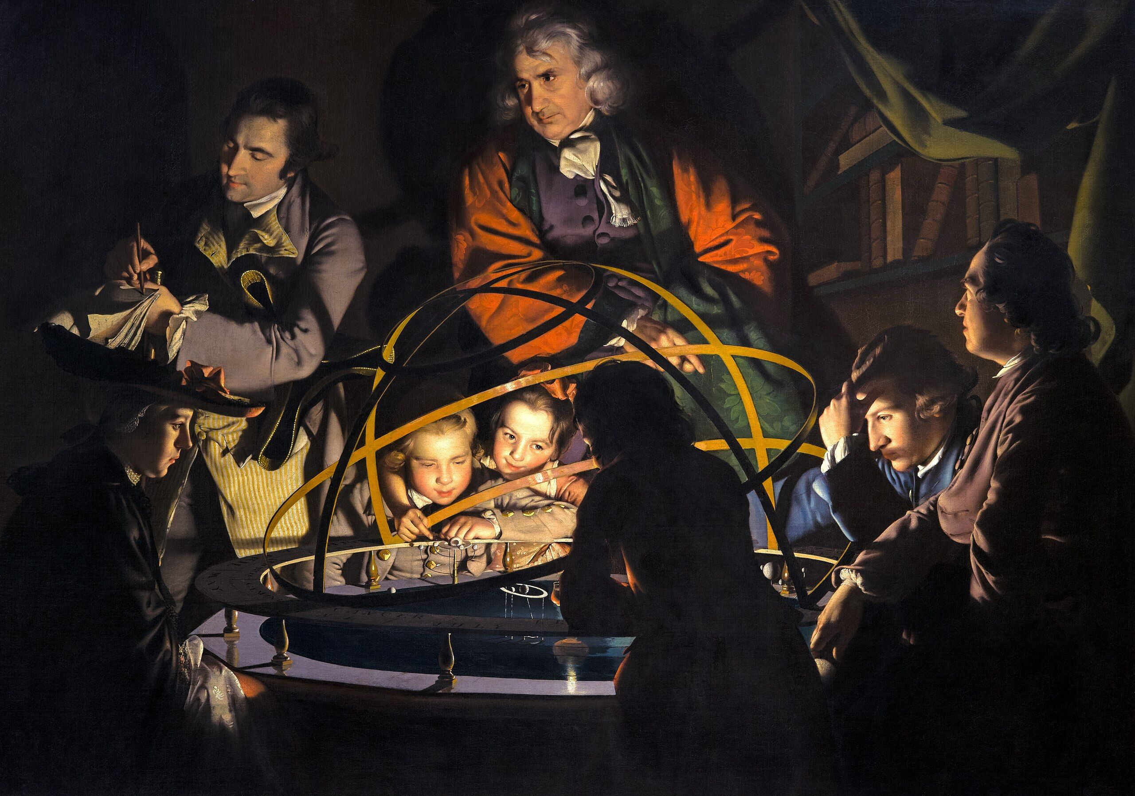
Το κίνημα του Διαφωτισμού

Slide 2
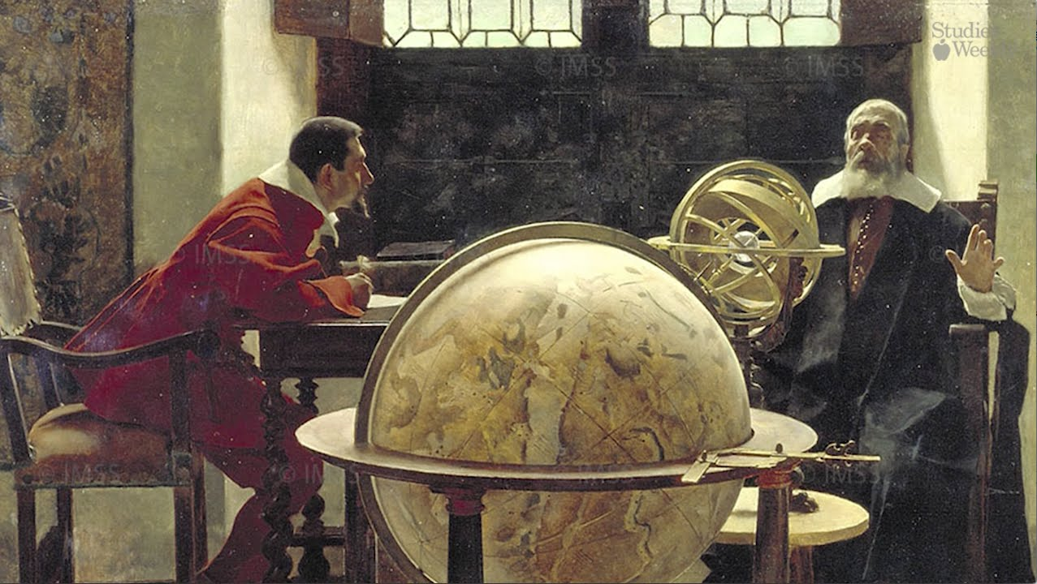

Slide 3
O Διαφωτισμός ήταν φιλοσοφικό κίνημα που πρέσβευε τη λογική ενάντια στην αυθεντία της εκκλησίας και του βασιλιά κατά τον Μεσαίωνα.
Πρεσβεύει αλλαγές:
1. ΘΡΗΣΚΕΙΑ
Οι Διαφωτιστές ασκούν αυστηρή κριτική στον θρησκευτικό φανατισμό και την αυθεντία της εκκλησίας. Ο Ντιντερό κατηγορήθηκε για αθεΐα και ο Βολταίρος αναγκάστηκε να αυτοεξοριστεί.

Slide 5
2. ΚΟΙΝΩΝΙΑ
Ο Διαφωτισμός κηρύττει για την κοινωνία την ιδέα της ισότητας των ανθρώπων ανεξαρτήτως γλώσσας, θρησκείας ή φύλου. Μιλάει για ίσες ευκαιρίες στη μόρφωση, ζητά ανθρώπινη μεταχείριση των φυλακισμένων και κατάργηση της δουλείας.
3. ΟΙΚΟΝΟΜΙΑ
Στον τομέα της οικονομίας, ο Διαφωτισμός υποστήριξε ότι ο καλύτερος τρόπος για να ευημερήσουν οι άνθρωποι, είναι να ακολουθήσουν τους φυσικούς νόμους και να αφεθούν ελεύθεροι στις οικονομικές δραστηριότητες, χωρίς καμία παρέμβαση από το κράτος. Ο κύριος εκφραστής ήταν ο Άνταμ Σμιθ με το laisser faire, laisser passer. Να διακινηθούν ελεύθερα τα προϊόντα.

Slide 6
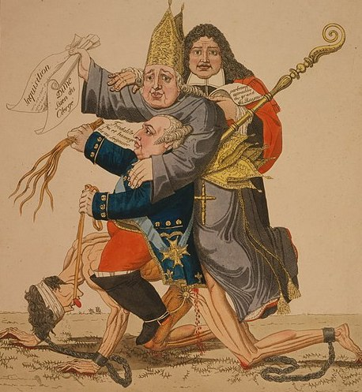
4. ΠΟΛΙΤΙΚΗ
Ο Διαφωτισμός επηρέασε δραστικά την πολιτική ζωή στην Ευρώπη, κυρίως στην Γαλλία.
Ο Διαφωτισμός συνδέθηκε με την αστική τάξη που διεκδίκησε δυναμικά την εξουσία από τους ευγενείς του βασιλιά.
Ο Μοντεσκιέ υποστήριξε την διάκριση της εξουσίας σε νομοθετική, εκτελεστική, και δικαστική για να αποφευχθεί η αυθαιρεσία.
Ο Ρουσσώ έγραψε το κοινωνικό συμβόλαιο. Τέλος κατά τον Διαφωτισμό τέθηκαν τα θεμέλια της ευρωπαϊκής ιδέας.
Η πιο άμεση συνέπεια του Διαφωτισμού ήταν η Γαλλική Επανάσταση το 1789.

